Slide 1
栅格系统布局网页

Slide 2
学习猿地官方: http://www.lmonkey.com
bootstrap中文网：https://www.bootcss.com

Slide 3


Slide 4
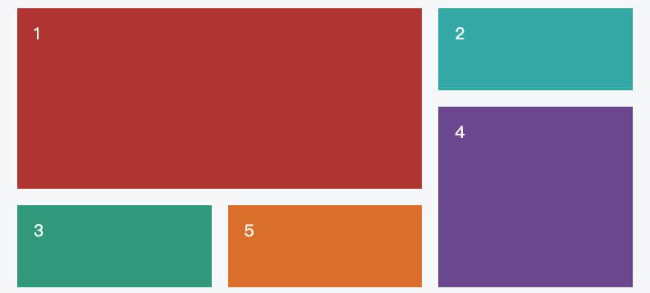
栅格化布局
网格布局（Grid）是最强大的 CSS 布局方案。
它将网页划分成一个个网格，可以任意组合不同的网格，做出各种各样的布局。以前，只能通过复杂的 CSS 框架达到的效果，现在浏览器内置了。
Grid 布局与 Flex 布局有一定的相似性，都可以指定容器内部多个项目的位置。但是，它们也存在重大区别。
Flex 布局是轴线布局，只能指定"项目"针对轴线的位置，可以看作是一维布局。Grid 布局则是将容器划分成"行"和"列"，产生单元格，然后指定"项目所在"的单元格，可以看作是二维布局。Grid 布局远比 Flex 布局强大。

Slide 5
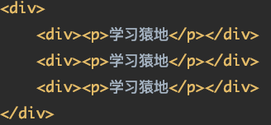
基本概念
1.容器和项目
采用网格布局的区域，称为"容器"（container）。容器内部采用网格定位的子元素，称为"项目"（item）。
上面代码中，最外层的<div>元素就是容器，内层的三个<div>元素就是项目。
注意：项目只能是容器的顶层子元素，不包含项目的子元素，比如上面代码的<p>元素就不是项目。Grid 布局只对项目生效。

Slide 6
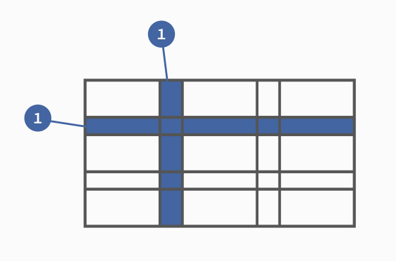
2.行和列
容器里面的水平区域称为"行"（row），垂直区域称为"列"（column）。
水平的深色区域就是"行"，垂直的深色区域就是"列"

Slide 7
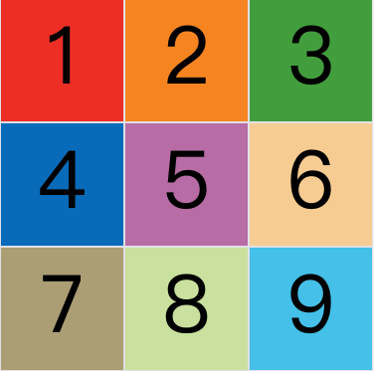
2.容器中的属性
display：grid 指定一个容器采用网格布局
默认情况下，容器元素都是块元素
inline-grid 设置为行内元素网格布局
grid-template-columns 属性定义每一列的列宽。
grid-template-rows 属性定义每一行的行高
注意，设为网格布局以后，容器子元素（项目）的float、display: inline-block、display: table-cell、vertical-align和column-*等设置都将失效。

Slide 8
认识Bootstrap

Slide 9
认识Bootstrap栅格系统

Slide 10
“行（row）”必须包含在 .container （固定宽度）或 .container-fluid （100% 宽度）中，以便为其赋予合适的排列（aligment）和内补（padding）。
通过“行（row）”在水平方向创建一组“列（column）”。
你的内容应当放置于“列（column）”内，并且，只有“列（column）”可以作为行（row）”的直接子元素。
类似 .row 和 .col-xs-4 这种预定义的类，可以用来快速创建栅格布局。Bootstrap 源码中定义的 mixin 也可以用来创建语义化的布局。
通过为“列（column）”设置 padding 属性，从而创建列与列之间的间隔（gutter）。通过为 .row 元素设置负值 margin 从而抵消掉为 .container 元素设置的 padding，也就间接为“行（row）”所包含的“列（column）”抵消掉了padding。
负值的 margin就是下面的示例为什么是向外突出的原因。在栅格列中的内容排成一行。
栅格系统中的列是通过指定1到12的值来表示其跨越的范围。例如，三个等宽的列可以使用三个 .col-xs-4 来创建。
如果一“行（row）”中包含了的“列（column）”大于 12，多余的“列（column）”所在的元素将被作为一个整体另起一行排列。
栅格类适用于与屏幕宽度大于或等于分界点大小的设备 ， 并且针对小屏幕设备覆盖栅格类。 因此，在元素上应用任何 .col-md-* 栅格类适用于与屏幕宽度大于或等于分界点大小的设备 ， 并且针对小屏幕设备覆盖栅格类。 因此，在元素上应用任何 .col-lg-* 不存在， 也影响大屏幕设备。

Slide 11
设备 | 宽度 | 类前缀
超小屏(手机) | width<768px | col-xs-
小屏幕(平板) | width>=768px | col-sm-
中等屏幕(桌面显示器) | width>=992px | col-md-
大屏幕(大桌面显示器) | width>=1200px | col-lg-

Slide 12
感谢您的支持与信任
THANK YOU FOR WATCHING

